Slide 1
Урок литературного чтения.
Тема «А.С. Пушкин «Сказка о рыбаке и рыбке»». 2 класс.
Муниципальное бюджетное общеобразовательное учреждение «Средняя общеобразовательная школа №11».
Автор: Козлова Татьяна Николаевна

Slide 2

ДОБРОТА
Владимир Иванович Даль
доброта — это отзывчивость, стремление делать добро другим, то есть нести благо.
Нести благо - приносить пользу.

Slide 3
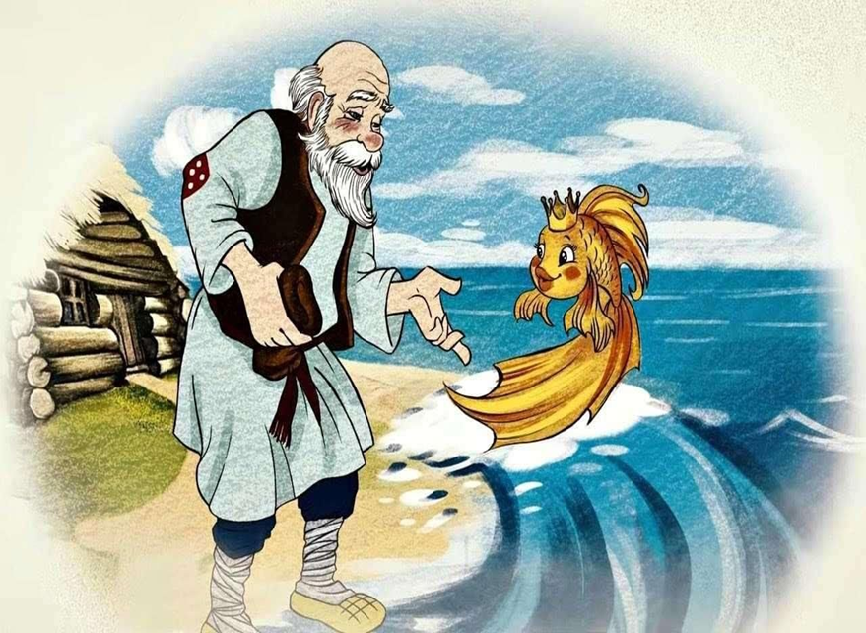
А.С. Пушкина «Сказка о рыбаке и рыбке»
СКАЗКА
4 глухие согласные

Slide 4


ТИХО
2 глухие согласные
Громко
3 звонкие согласные,
1 глухая

Slide 5



Slide 6
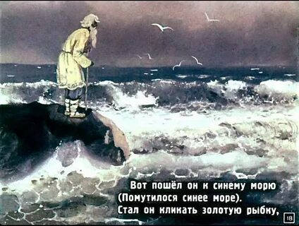
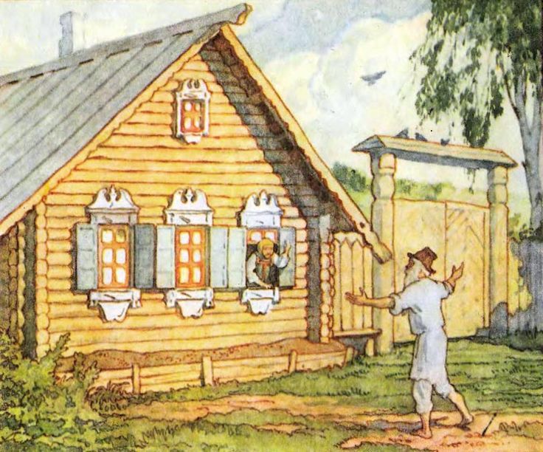

Slide 7

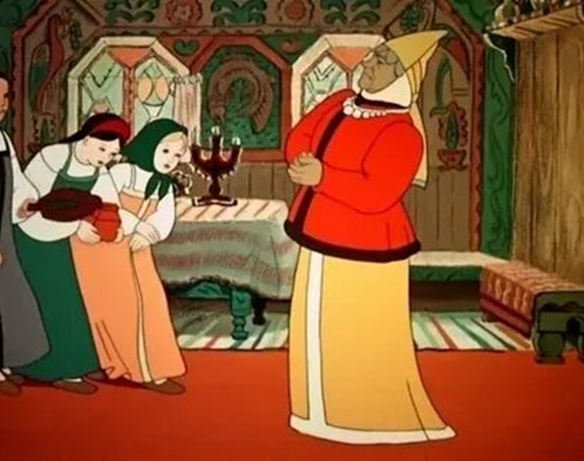

Slide 8

4 | отвечает
2 | кликать
6 | вздурилась
7 | ступай
3 | спросила
5 | старуха
1 | пошёл

Slide 9

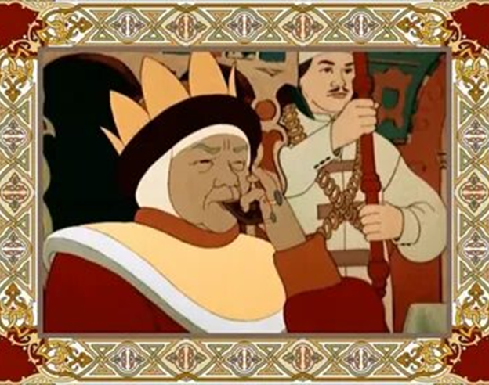

Slide 10

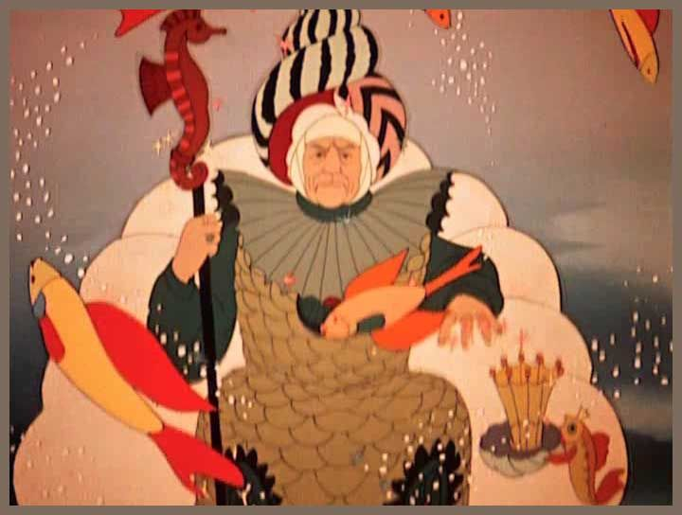

Slide 11
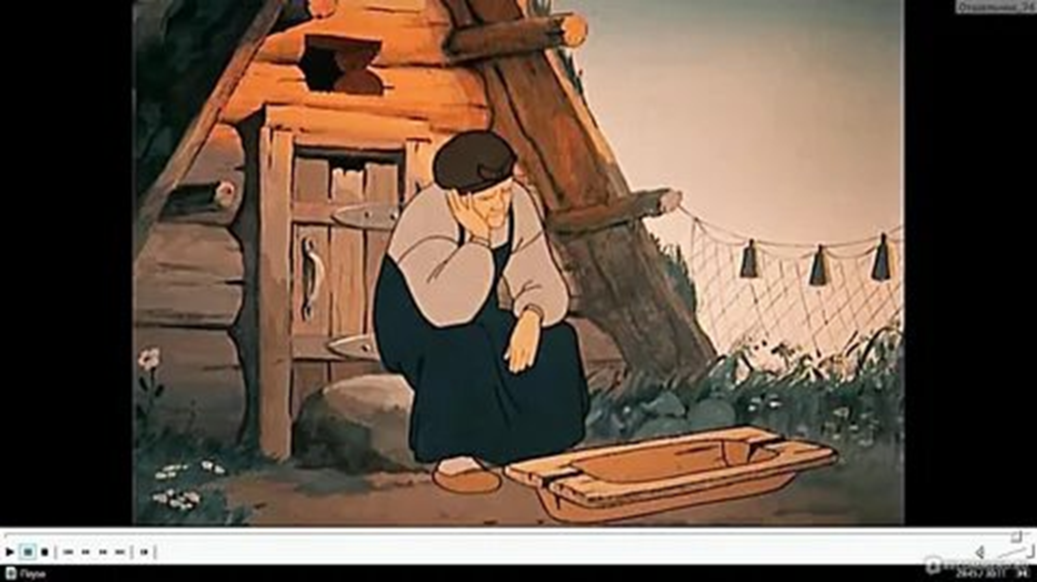

Slide 12


